Slide 1

Université M’hamed Bougara – Boumerdes Faculté des sciences Département Informatique
Conception des Applications Web Avancées
Présenté par :
SALHI.D

Slide 2




Slide 3
HTML
L'HTML est un langage informatique utilisé sur l'internet. Ce langage est utilisé pour créer des pages web. L'acronyme signifie HyperText Markup Language, ce qui signifie en français "langage de balisage d'hypertexte". Cette signification porte bien son nom puisqu'effectivement ce langage permet de réaliser de l'hypertexte à base d'une structure des balises.
Ce n'est pas à proprement parlé un langage de programmation, mais plutôt un langage qui permet de mettre en forme du contenu. Les balises permettent de mettre en forme le texte et de placer des éléments interactif, tel des liens, des images ou bien encore des animations. Ces éléments ne sont pas dans le code source d'une page codé en HTML mais "à coté" et la page en HTML ne fait que reprendre ces éléments.
Pour visualiser une page en HTML il est nécessaire d'utiliser un navigateur web

Slide 4
HTML
Structure de la page HTML
<!DOCTYPE html>
<HTML>
<HEAD> Entête
<TITLE>Ma première page web </TITLE>
</HEAD>
<BODY>
Voilà le contenu de ma page web. Voilà du texte <B> en gras </B>
</BODY> Corps
</HTML>

Slide 5
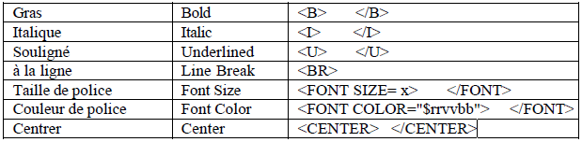
HTML
Structure de la page HTML

Slide 6
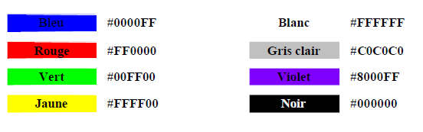
HTML
Voici les codes de quelques couleurs basiques

Slide 7
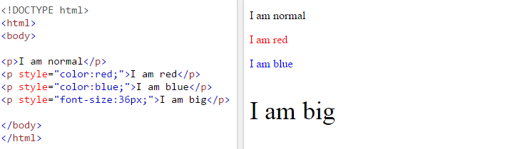
HTML
Quelques exemples

Slide 8
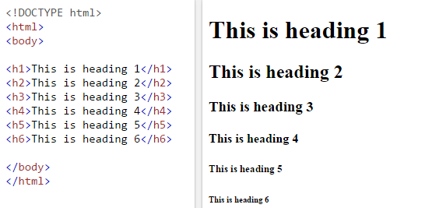
HTML
Quelques exemples

Slide 9
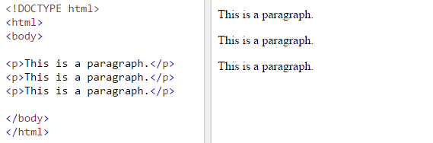
HTML
Quelques exemples

Slide 10
HTML
Les listes
HTML définit trois types de listes :
les listes à puce (Non ordonnées) <UL>
Une liste est entourée de la balise <UL> et chaque élément de la liste doit être précédé de la balise <LI>. Par défaut, chaque élément de la liste est précédé d'une puce dont le graphisme dépend du navigateur et du niveau dans la liste.

Slide 11
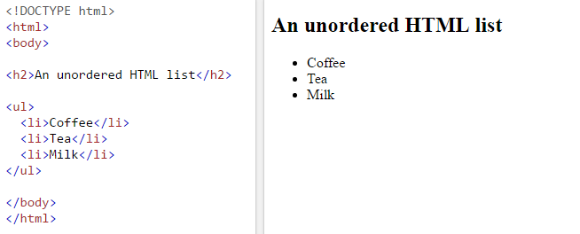
HTML
les listes à puce <UL>

Slide 12
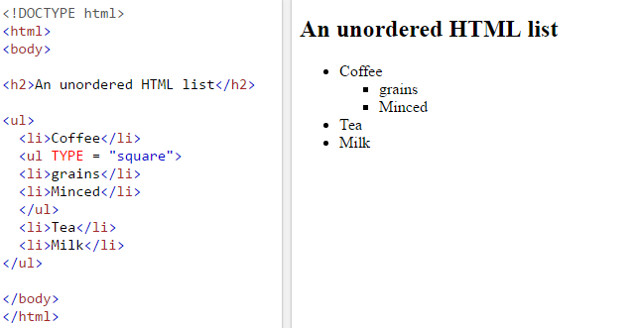
HTML
les listes à puce <UL>

Slide 13
HTML
Les listes
HTML définit trois types de listes :
les listes numérotés (Ordonnées) <OL>
Pour réaliser des listes numérotées, il suffit de remplacer <UL> par <OL>. Mais lorsque les listes numérotées sont emboîtées, rien dans la numérotation n'indique le niveau d'emboîtement. Il faut choisir le type de numérotation par l'attribut TYPE avec les valeurs suivantes :
1 : produit une numérotation "normale" en chiffres arables
A : produit une numérotation en lettres capitales
a : produit une numérotation en lettres minuscules
I : produit une numérotation en chiffres romains majuscules
i : produit une numérotation en chiffres romains minuscules

Slide 14
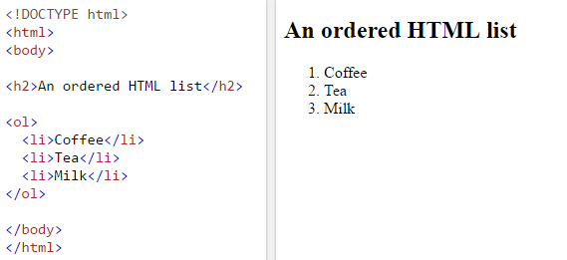
HTML
les listes numérotés (Ordonnées) <OL>

Slide 15
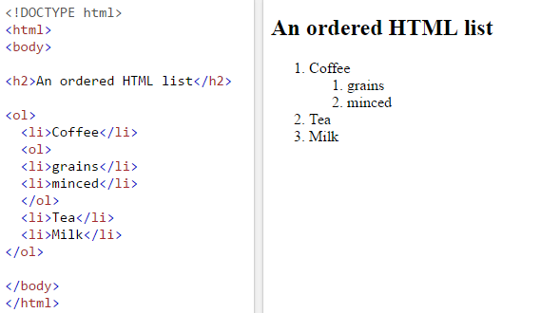
HTML
les listes numérotés (Ordonnées) <OL>

Slide 16
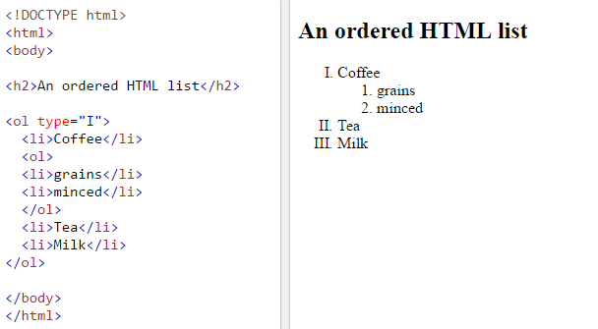
HTML
les listes numérotés (Ordonnées) <OL>

Slide 17
HTML
Les tableaux
La définition de la structure d'un tableau est tout à fait comparable à celle des listes. On définit une balise de début de tableau, puis on décrit le tableau ligne par ligne, et enfin on indique la balise de fin de tableau. Une cellule peut contenir toute sorte d'élément : texte, liste, image, liens hypertexte, formulaire, … HTML permet de réaliser des tableaux avec riblage de l'encadrement, et de l'espacement des cellules.
<TABLE> permet l'ouverture d'un tableau.
</TABLE> c’est la fin du tableau.
<TR> début une ligne du tableau qui sera terminée par </TR>
<TD> début d'une cellule qui sera terminée par </TD>

Slide 18
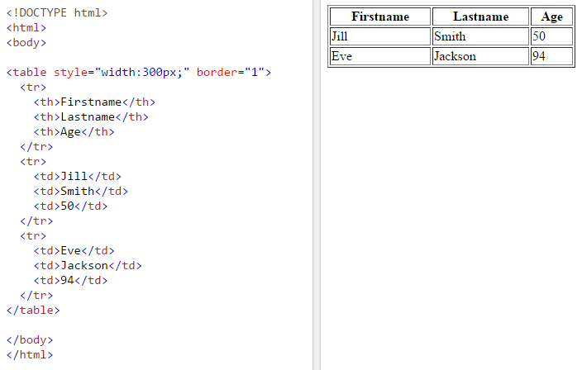
HTML
Les tableaux

Slide 19
HTML
Les tableaux
Exemple :
Création d’une squelette pour un site

Slide 20
HTML
Les images
Pour insérer une image dans une page web, il suffit d'indiquer son chemin ou son adresse à l'endroit où l'on veut l'insérer dans la balise IMG.
Exemple :
<IMG SRC="../ images/titi.jpg">

Slide 21
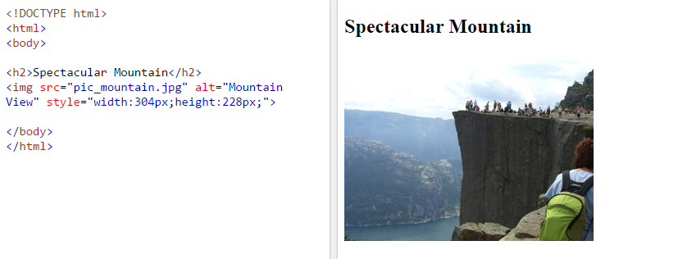
HTML
Les images

Slide 22
HTML
Les liens
Une des fonctionnalités les plus importantes du langage HTML est la possibilité de créer des liens vers d'autres documents.
Ce lien est soit un fichier local, soit une URL
<A HREF="URL ou Adresse">texte ou image</A>

Slide 23
HTML
Les liens
Les liens vers un document distant
Syntaxe : <A HREF="URL"> ancre (texte ou image)</A>
Exemple : pour accéder à la page d'accueil du lycée
<A HREF=" http://www.lms.ens-cachan.fr/Accueil.html"> Le site </A> du lycée

Slide 24
HTML
Les liens
Les liens vers un document complet local
Syntaxe : <A HREF=nom_de_fichier_local"> ancre </A>
Exemple : pour accéder à la deuxième page de mon site
<A HREF=" page.html"> Le site </A> du lycée

Slide 25
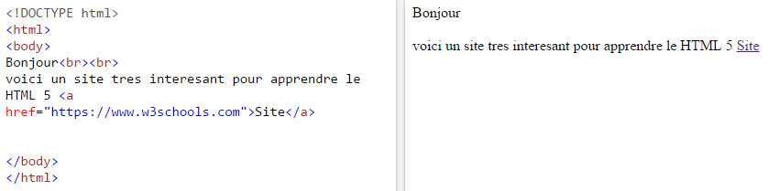
HTML
Les liens

Slide 26
HTML
Les formulaires
Les formulaires sont délimités par la balise <FORM> ... </FORM>, une balise qui permet de regrouper plusieurs éléments de formulaire (boutons, champs de saisie,...) et qui possède les attributs obligatoires suivants :
METHOD indique sous quelle forme seront envoyées les réponses « POST » ou « GET ».
ACTION indique l'adresse d'envoi
<FORM METHOD="POST" ou "GET" ACTION=“page2.html" >
</FORM>

Slide 27


HTML
Les formulaires (Input)
Text:
Password
Submit
<input type="submit" value="Submit">

Slide 28

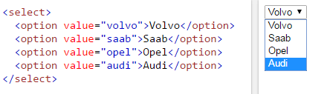
HTML
Les formulaires (Input)
Radio
Select

Slide 29
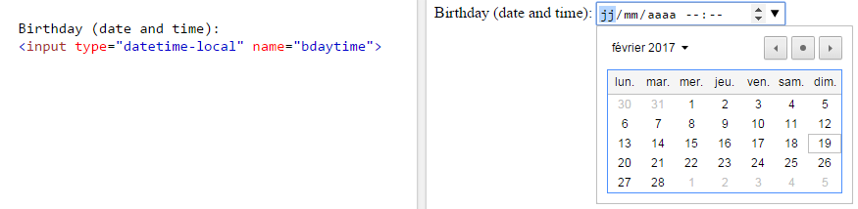
HTML
Les formulaires (Input)
Date

Slide 30
Merci pour votre attention

